Slide 2
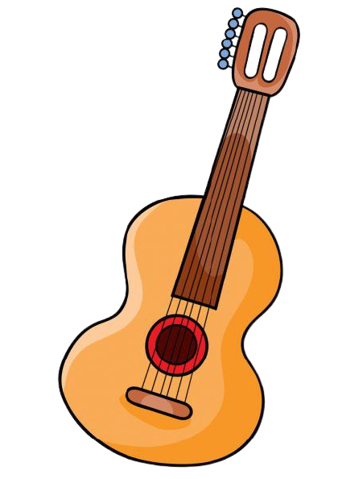
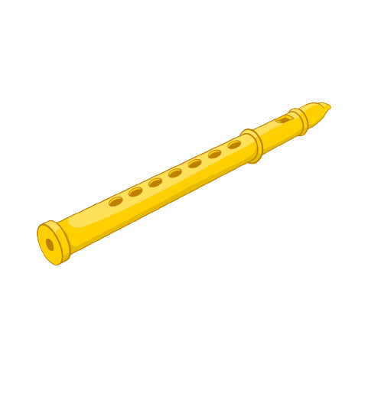
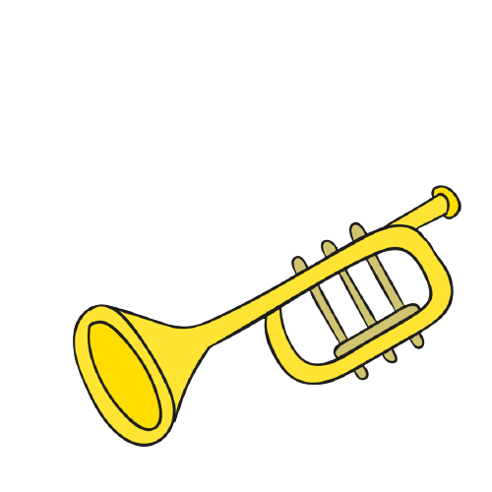
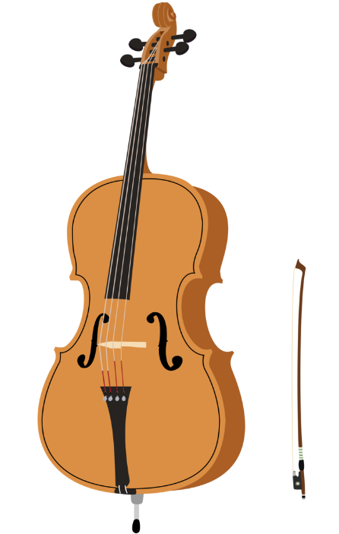
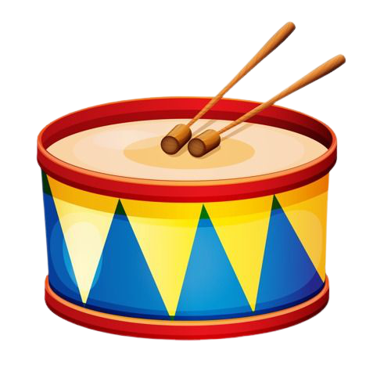
Musical Instruments მუსიკალური ინსტრუმენტები
Young Learners დაწყებითი კლასები

Slide 3
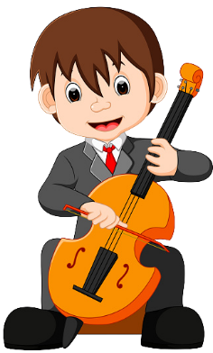
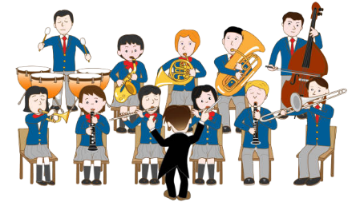
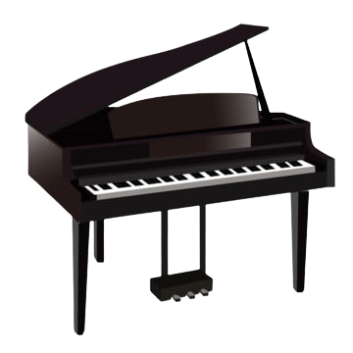
musical instruments მუსიკალური ინსტრუმენტები
musician მუსიკოსი
orchestra ორკესტრი
drum დოლი, დასარტყამი ინსტრუმენტი
trumpet საყვირი
piano პიანინო

Slide 4
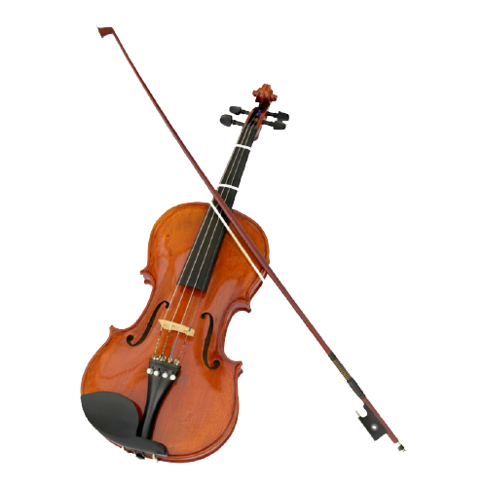
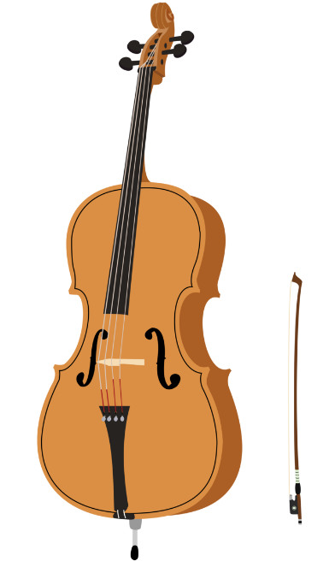
violin ვიოლინო
cello ჩელო
flute ფლეიტა
guitar გიტარა

Slide 5
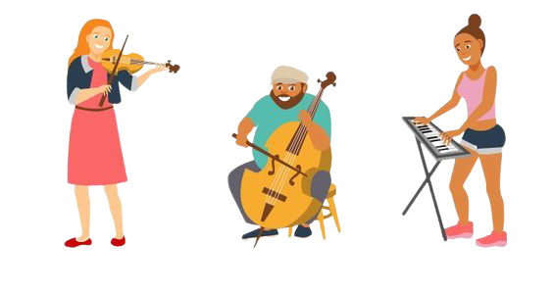
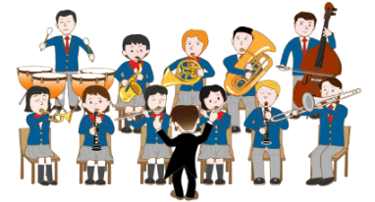
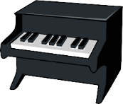
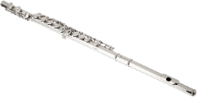
One Saturday my family and I went to the classical music concert. The orchestra was ready to play. There were many musical instruments . There was a big, round, yellow and blue drum . One man in a suit was playing a huge and black piano . The flutes were long and silver. The trumpets were gold and noisy. Some musicians were holding violins . . In front of the stage one woman was playing a big brown cello . The music was so beautiful. Love, Kate
Dear Eto,
orchestra
musical instruments
drum
piano
flutes
trumpets
musicians
violins
cello
It was exciting.

Slide 6
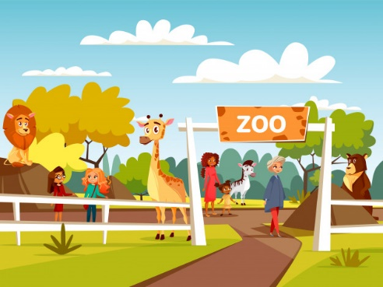
Write the words in plural. Use s/es. დაწერეთ სიტყვები მრავლობით რიცხვში. გამოიყენეთ s/es

Slide 7
_________ __________ __________ _______ _______ _______ _______ _______ _______
Homework N1 საშინაო დავალება N1
Describe each musical instrument. აღწერეთ მოცემული მუსიკალური ინსტრუმენტები.

Slide 8
tomato _____ video _____ potato ______ piano _____ photo ______ hero _____
Homework N2 საშინაო დავალება N2
Write the words in plural. Use s/es დაწერეთ სიტყვები მრავლობით რიცხვში. გამოიყენეთ s/es

Slide 9
Please send your homework to:
საშინაო დავალება გამოგვიგზავნეთ
შემდეგ მისამართზე:

